Slide 1
跨境电子
商务物流
SAAS 平台
Confidential – This presentation includes proprietary information. All rights reserved © 2016-2018 www.exelot.com

Slide 2
愿景
将网店与物流供应商联系起来，
以便提供最佳的跨境电子商务解决方案
2

Slide 3
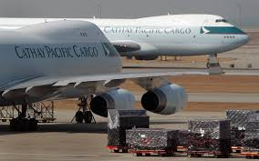
Exelot – 满足全球物流需求
我们在满足电子商务物流业的三种基本需求：
联结：寻找可靠的供应商，尤其是最后那段路程的供应商
2) 信任：核查每个环节的货运交易并充分信任
3) 时间与价格：优化物流渠道，以便减少时间和成本
Post Couriers
3

Slide 4
需求与解决方案
利用跨境海关和最后路程的运送服务将物流供应商和零售商联系起来：
实体店转向网店：物流公司需要为它们提供跨境服务
2) 各国为许多提供最后路程运送服务的公司制定了不同的法规（增值税、关税）
3) 许多国家邮寄缓慢或不稳定/快递员费用过高 (Fedex / DHL)
5

Slide 5
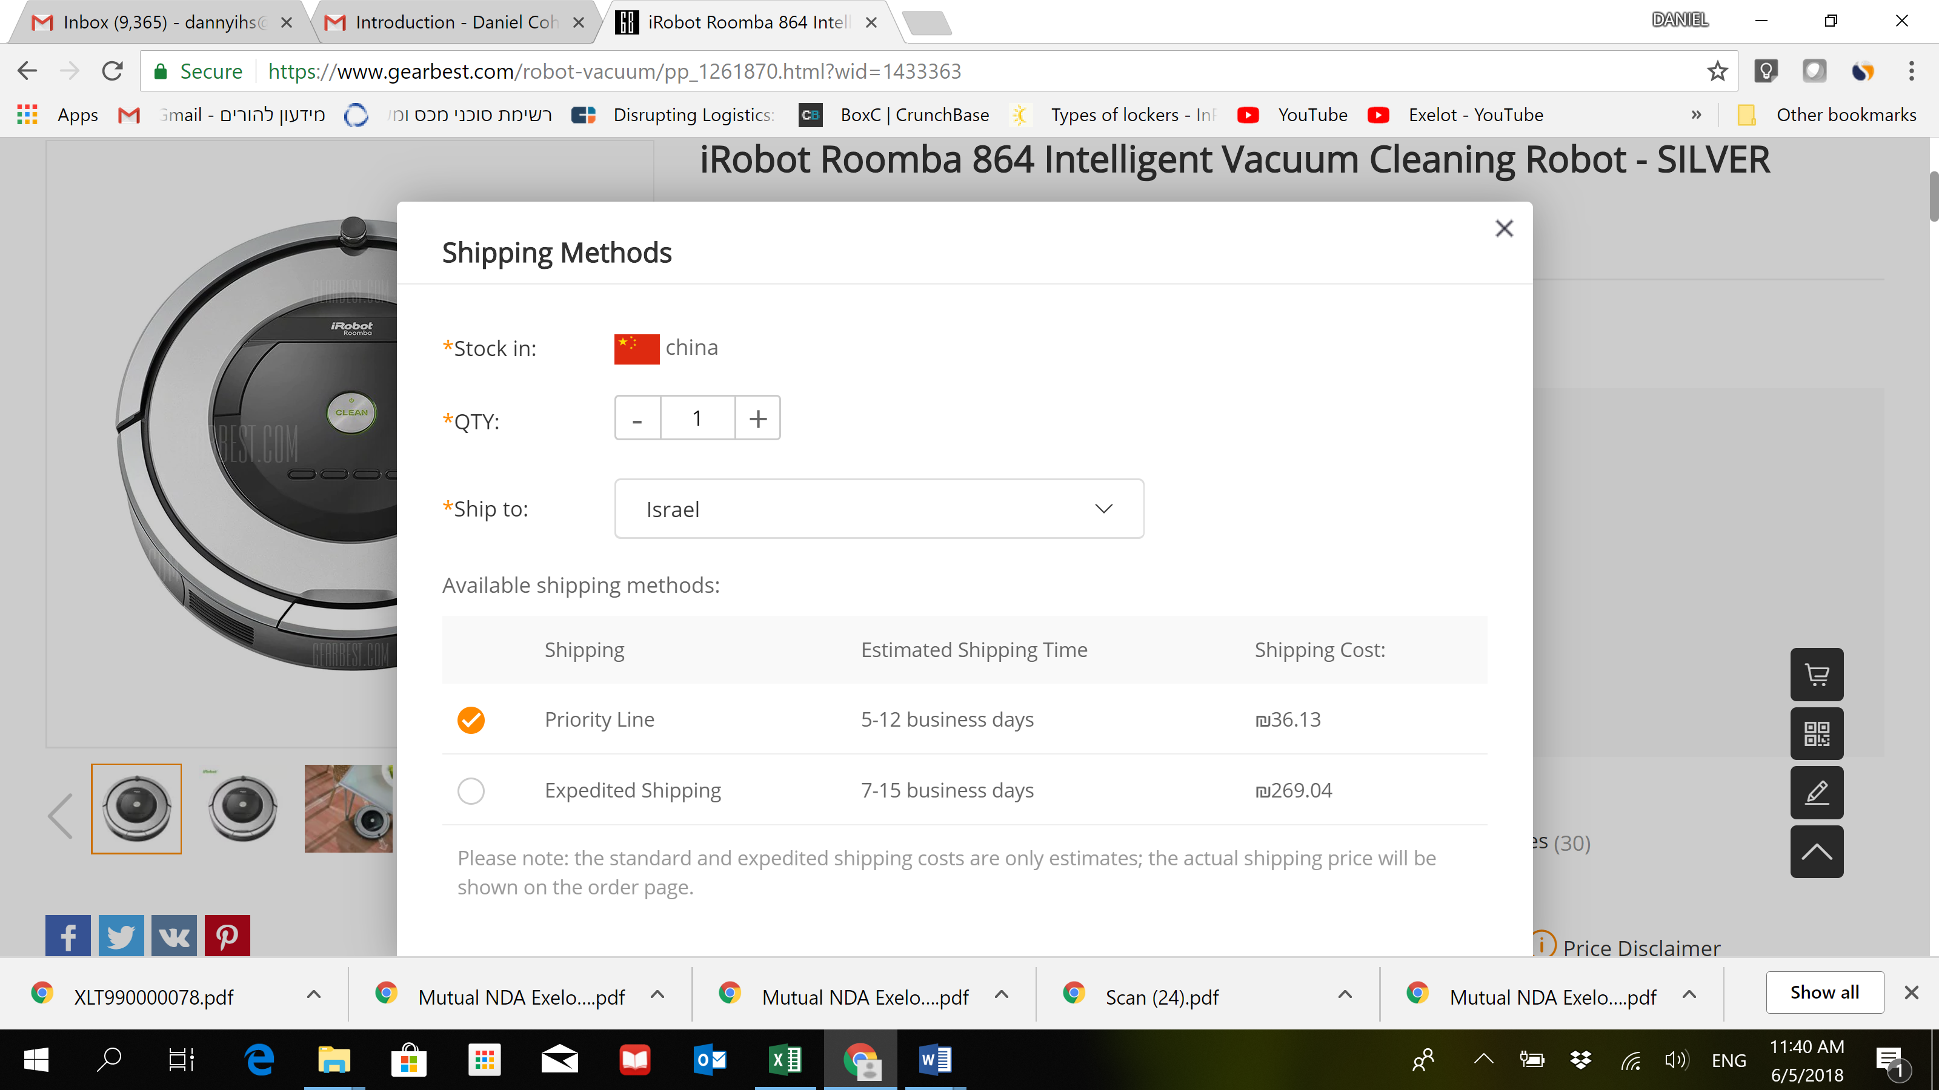
Exelot – 电商店面的内在选择
15

Slide 6
为塞浦路斯的 AliExpress 供应商在 2-5 天履行跨境运送服务
16

Slide 7
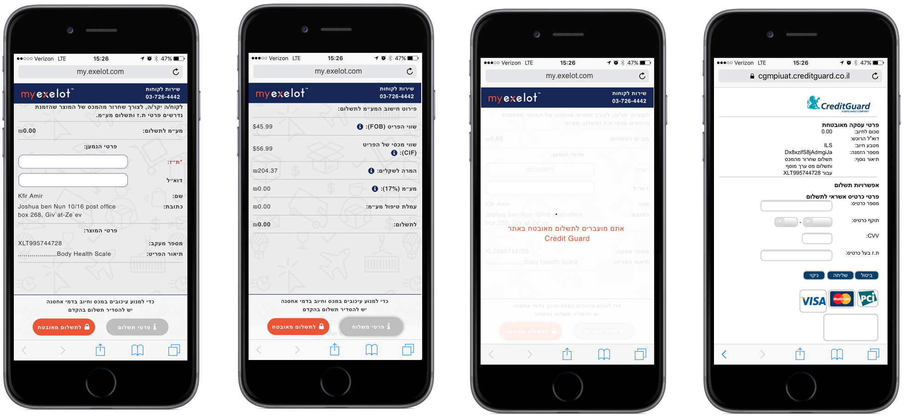
增值税与关税付款以及多币种应用程序。
11

Slide 8
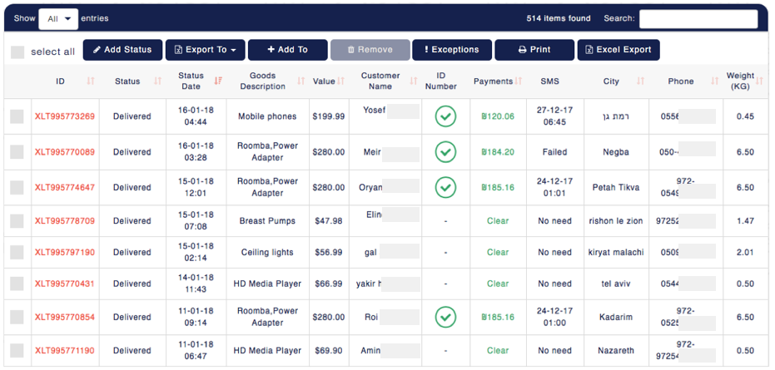
清关与付款控制
批次/包裹搜索
12

Slide 9
EXELOT 平台
将网店和供应商
与物流供应链联系起来
报关代理商、货运代理商、
报税仓库与&最后路程的物流供应商
履行
报税/仓库
未来：
IoT +
区块链推动者
供应链业务线创建者
以及
优化的业务线
DDU / DDP
付款与开票
物流工作流程与报告
4

Slide 10
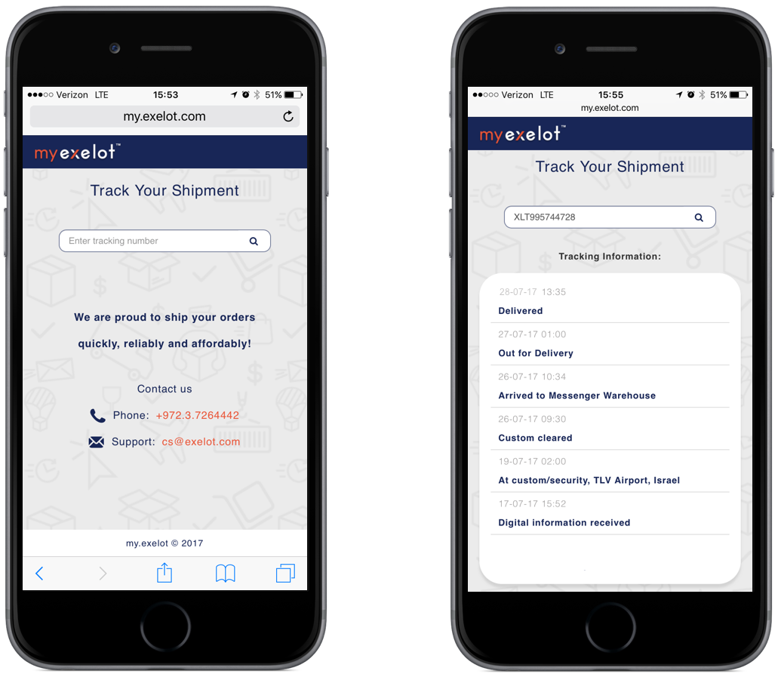
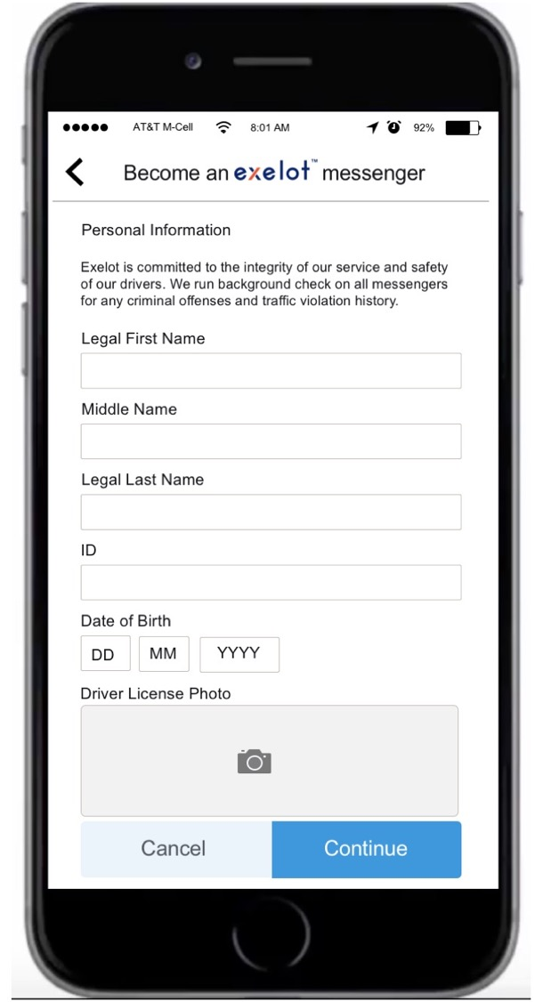
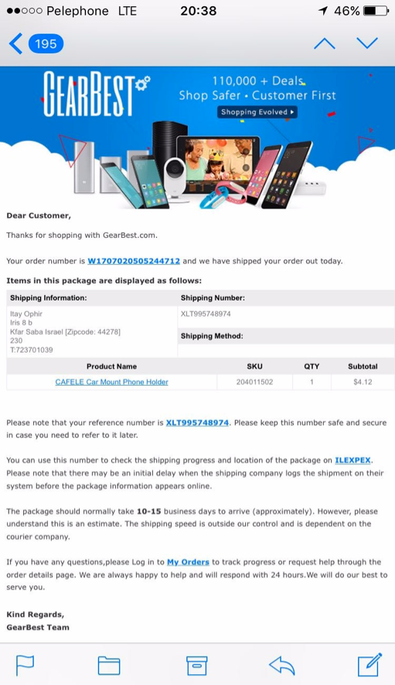
端对端或模组化的 SaaS 解决方案
产品/服务以及端对端或模组化的解决方案，包括：
1) 计算增值税和关税以及付款模块 (DDU-to-DDP)
2) 高标准的安全运送
3) A-Z 物流控制与责任
Exelot 追踪
17

Slide 11
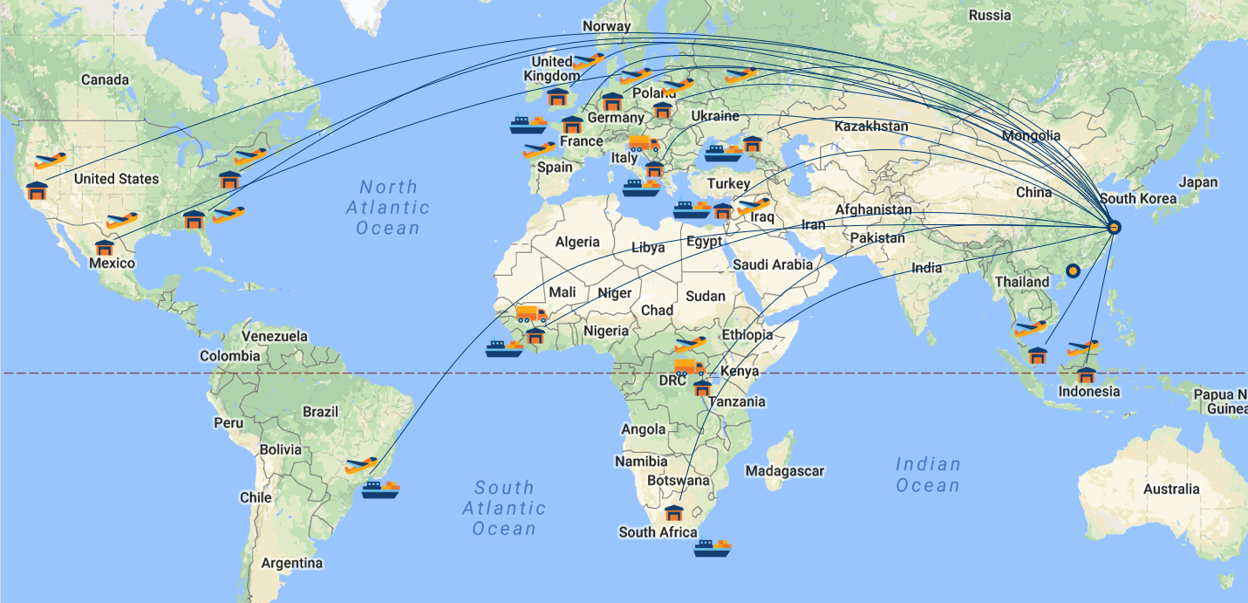
2018 – 2019: 海运与空运全球覆盖范围
18

Slide 12
资深管理团队
Exelot 团队拥有深厚的市场知识，在
技术、电子商务、物流和邮政领域经验丰富，并具备多年的商业经验
Daniel Cohen
联合创始人兼首席执行官
企业家。 以色列邮政公司 (Israel Post) 的业务开发与战略副总裁。高科技公司 (LocatioNet, Aerialink) 与实业公司的业务开发副总裁。拥有 25 年以上的管理与国际业务经验（法学士、工商管理硕士）
Izack Varsanno
联合创始人兼首席技术官
25 年的软件开发管理经验，以色列国防军物流部门、 Applied Materials、Precise、Partner （蜂窝移动系统） 的首席程序员，以色列国防军/马姆拉姆 毕业生
Itay Ophir 产品副总裁
Eli Koretsky 中国销售
Mickey Tal 物流链经理
在产品管理、互联网用户体验、电子商务平台领域拥有 15 年的经验
曾任职于 AliExpress, China。
5 年的电子商务经验：社区、物流和用户体验
在物流、仓库管理、履行、快递和调度领域拥有 18 年的经验
19

Slide 13
谢谢大家！
联系方式：danny@exelot.com
www.exelot.com

